Slide 1
Teori Antrian

Slide 2
Siapa yang Senang Menunggu?
Pelanggan mempunyai sifat yang identik tidak mau menunggu
Pengusaha juga punya sifat yg sama karena :
Biaya operasional lebih besar
Membutuhkan biaya persediaan
Kehilangan pelanggan
Pelanggan tidak bahagia

Slide 3
Lalu Mengapa Menunggu?
Permintaan/demand > Layanan/service yg tersedia
Mengapa layanan tdk mencukupi?
Tidak ekonomis
Tidak ada ruang
Kedatangan yg tdk dpt diprediksi
Pertanyaan menarik untuk pelanggan?
Berapa lama saya harus menunggu?
Berapa orang dlm barisan?
Kapan sebaiknya saya datang utk mendapatkan layanan lebih cepat?

Slide 4
Pertanyaan menarik utk penyedia layanan
Seberapa besar area tunggu?
Berapa banyak pelanggan pergi?
Apakah sebaiknya pelayan ditambah?
Apakah sebaiknya sistem membentuk 1 atau 3 barisan antrian?
Apakah sebaiknya sistem menyediakan jalur cepat?

Slide 5
Pengantar
Antrian adalah suatu garis tunggu dari suatu item yang memerlukan layanan dari satu atau lebih pelayan (fasilitas)
Garis tunggu disebabkan oleh kebutuhan akan pelayanan melebihi kapasitas dari pelayan
Studi matematikal dari kejadian akibat garis tunggu ini yang disebut teori antrian
Teori Antrian pertama dikemukakan oleh A.K. Erlang (1910)

Slide 6
Model Sistem Antrian
µ : waktu layanan
N : jumlah yang dalam sistem (steady state)
N_{q} : jumlah pengantri (steady state)
Server 1
Server 2
λ : rate rata-rata kedatangan
c : jumlah server
τ : jarak antar kedatangan
q : lama dalam antrian
Server c
N_{s} : jumlah yang sedang dilayani (steady state)
w : total waktu sejak mengantri hingga selesai dilayani

Slide 7
Karakteristik Kedatangan dan Pelayanan (1)
Satu barisan dan satu fase pelayanan
Datang ⇨ Pelayanan ⇨ Keluar
Contoh: seorang pelayan toko, seorang tukang cukur.
Satu barisan dan beberapa fase/urutan pelayanan
Datang ⇨Pelayanan fase 1 ⇨ Pelayanan fase 2 ⇨
Pelayanan fase 3 ⇨ Keluar
Contoh: pengurusan ijin usaha, pendaftaran ulang
mahasiswa.

Slide 8
Karakteristik Kedatangan dan Pelayanan (2)
Satu atau beberapa barisan dan lebih dari satu jenis pelayanan
Contoh: pelayanan di bank dengan beberapa teller
Satu atau beberapa barisan dan beberapa fase pelayanan
Pelayanan 1
Pelayanan 2
Pelayanan 3
Pelayanan 4
Datang
Keluar
Pelayanan 1① Pelayanan 1②
Pelayanan 2① Pelayanan 2②
Pelayanan 3① Pelayanan 3②
Pelayanan 4① Pelayanan 4②
Datang
Keluar

Slide 9
Karakteristik Kedatangan dan Pelayanan (3)
Campuran: Satu pelanggan dilayani beberapa pelayan dan keluar hanya dari satu pintu.
 Pelayanan 1 
Datang ⇨ Pelayanan 2 ⇨ Pelayanan akhir ⇨ Keluar
 Pelayanan 3 

Slide 10
Komponen Sistem Antrian (1)
Distribusi kedatangan (a)
Menunjukkan distribusi jumlah kedatangan unit per satuan waktu
Distribusi yang digunakan adalah distribusi poisson atau eksponensial
Notasi dalam sistem antriannya -----> M

Slide 11
Komponen Sistem Antrian (2)
Distribusi pelayanan (b)
Menunjukkan distribusi jumlah pelayanan unit per satuan waktu
Distribusi yang digunakan adalah distribusi poisson atau eksponensial
Notasi dalam sistem antriannya -----> M

Slide 12
Komponen Sistem Antrian (3)
Saluran pelayanan (c)
Menunjukkan jumlah pelayan yang disediakan di dalam sistem antrian
Jenisnya ada 2 yaitu single server dan multi server

Slide 13
Komponen Sistem Antrian (4)
Disiplin pelayanan (d)
Merupakan kebijakan dalam memilih pelanggan dalam antrian
FIFO (first in first out)
artinya pelanggan yang dilayani adalah pelanggan yang datang terlebih dahulu
LIFO (last in first out)
artinya pelanggan yang dilayani adalah pelanggan yang datang paling akhir

Slide 14
Komponen Sistem Antrian (5)
SIRO (service in random order)
Pelayanan pelanggan didasarkan pada peluang secara random atau secara acak
Priority Service
Pelayanan didasarkan pada yang mempunyai prioritas lebih tinggi

Slide 15
Komponen Sistem Antrian (6)
Jumlah pelanggan maksimum (e)
Merupakan jumlah pelanggan maksimal yang dapat dilayani dalam sistem antrian
Populasi pelanggan (f)
Merupakan jumlah orang yang terlibat dalam suatu sistem antrian (pelanggan + pelayan)
Sistem antian : a/b/c/d/e/f

Slide 16
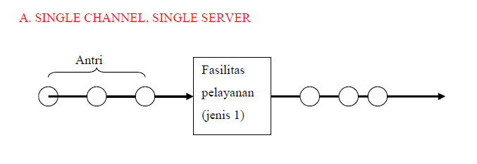
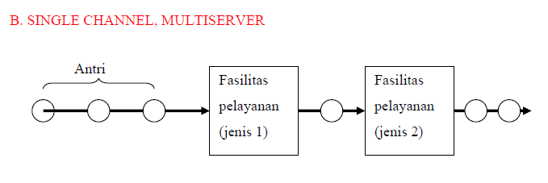
Desain Sistem Antrian (1)

Slide 17
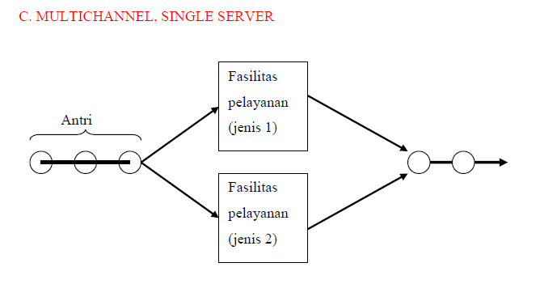
Desain Sistem Antrian (2)

Slide 18
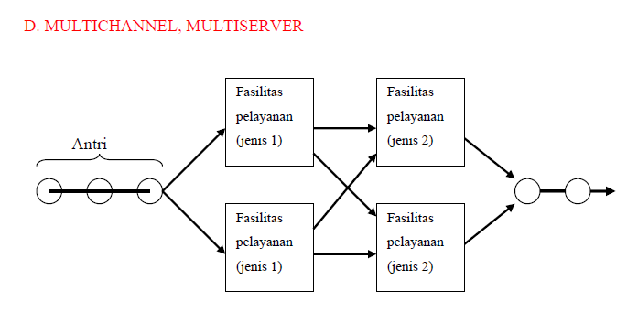
Desain Sistem Antrian (3)

Slide 19
Single Channel Model (M/M/1)
M pertama: rata-rata kedatangan yang mengikuti distribusi probabilitas Poisson
M kedua: tingkat pelayanan yang mengikuti distribusi probabilitas Poisson
1: jumlah fasilitas pelayanan dalam sistem atau satu saluran

Slide 20
Asumsi M/M/1
Populasi input tidak terbatas
Distribusi kedatangan pelanggan potensial mengikuti distribusi Poisson
Disiplin pelayanan mengikuti pedoman FIFO
Hanya ada satu fasilitas layanan dan Distribusi pelayanan mengikuti distribusi Poisson (λ < μ)
Kapasitas sistem diasumsikan tak terbatas
Tidak ada penolakan maupun pengingkaran

Slide 21
Single Channel Model (M/M/C)
M pertama: rata-rata kedatangan yang mengikuti distribusi probabilitas Poisson
M kedua: tingkat pelayanan yang mengikuti distribusi probabilitas Poisson
C: jumlah fasilitas pelayanan dalam sistem lebih dari satu saluran

Slide 22
Asumsi M/M/C
Populasi input tidak terbatas
Distribusi kedatangan pelanggan potensial mengikuti distribusi Poisson
Disiplin pelayanan mengikuti pedoman FIFO
Ada beberapa fasilitas pelayanan (S)
Distribusi pelayanan mengikuti distribusi Poisson (λ < sμ)
Kapasitas sistem diasumsikan tak terbatas
Tidak ada penolakan maupun pengingkaran

Slide 23
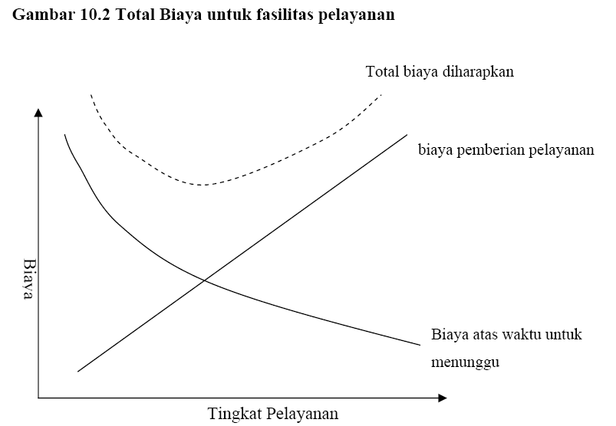
Dalam sistem antrian ada mengantri, dan di sisi lain biaya karena menambah fasilitas layanan. Biaya yang terjadi karena orang mengantri, antara lain berupa waktu yang hilang karena menunggu. Sementara biaya menambah fasilitas layanan berupa penambahan fasilitas layanan serta gaji tenaga kerja yang memberi pelayanan. Tujuan dari sistem antrian adalah meminimalkan biaya total, yaitu biaya karena mengantri dan biaya karena menambah fasilitas layanan.

